Slide 1
Муниципальное автономное Общеобразовательное учреждение «СОШ п. Витим» Развитие творческих способностей как условие эффективного формирования учебно-познавательной мотивации младших школьников
Учитель начальных классов
Акчурина Е.И.

Slide 2
В настоящее время в современной школе по-прежнему достаточно остро стоит задача повышения эффективности обучения. Это связано в первую очередь с тем, что год от года растет объем информации, которую ученики должны освоить. И проблема заключается в поиске таких средств и способов, которые бы способствовали прочному, осмысленному усвоению знаний учащимися. Одним из возможных вариантов решения проблемы является построение учебной деятельности с опорой на основы мотивации, влияющей не только на познавательную активность и желание учиться, но и на успешность, эффективность и результативность учебной деятельности.
Необходимое условие для создания у учащихся интереса к содержанию обучения и к самой учебной деятельности — возможность проявить в учении умственную самостоятельность и инициативность.
Одним из важнейших приёмов создания положительной мотивации учения является опора на творчество учащихся, их способности. И первоочередной задачей здесь является диагностика и развитие этих способностей. Определение творческих способностей посредством различных тестов, опросников, наблюдения, анализа работ ребёнка и других методик, широко известны и доступны и родителям, и учителям.

Slide 3
Л.Н. Толстой писал: «Если ученик в школе не научился сам ничего творить, то и в жизни он всегда будет только подражать»

Slide 4
Актуальность
На высоком уровне творчества создается только около 3% работ старшеклассников. Тогда как для начальной школы эта цифра достигает по мнению многих исследователей 30%.
Как и почему в 10 раз снижается творческий потенциал учеников за 10-11 лет обучения в школе? Может быть это физиологическая или психологическая закономерность? Или педагогическая?

Slide 5
Главная цель в моей работе - формирование у ребенка умений управлять процессами творчества: фантазированием, пониманием закономерности, решением сложных проблемных ситуаций

Slide 6
Что такое творческие способности?
Творческие способности- это индивидуальные психологические особенности ребенка, которые не зависят от умственных способностей и проявляются в детской фантазии, воображении, особом видении мира, своей точке зрения на окружающую действительность.

Slide 7
Способности человека можно представить в виде дерева:
•корни — природные задатки человека;
•ствол — общие способности;
•ветви — специальные способности, в том числе и творческие.
Чем больше ветвей, тем дерево мощней, пышней и ветвистее его крона!

Slide 8
Условия эффективного развития творческих способностей младших школьников.
Создаются ситуации выбора, процесс обучения включает задания, которые выполняются с учетом воображения;
Организуется сотворчество в детском коллективе с целью проявления и развития творческих способностей каждого;
Используются технологии развития творческого мышления.

Slide 9
Способы стимулирования творческих способностей
обеспечение благоприятной атмосферы;
доброжелательность со стороны учителя, его отказ от критики в адрес ребенка;
обогащение окружающей среды ребенка самыми разнообразными новыми для него предметами и стимулами с целью развития его любознательности;
поощрение высказывания оригинальных идей;
обеспечение возможностей для практики;
использование личного примера творческого подхода к решению проблем;
представление детям возможности активно задавать вопросы.

Slide 10
Особым направлением в системе развития творческих способностей выступает работа с текстом
Текст-повествование;
Текст-описание;
Текст- рассуждение;
Смешанные типы текста( повествование с элементами описания, описание с элементами повествования, описание с элементами рассуждения ).

Slide 11
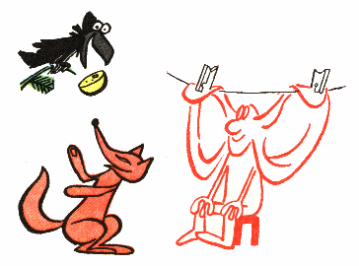
На уроках мы пишем и сочинения-сказки о частях речи и небольшие рассказы с использованием фразеологических оборотов и крылатых выражений, например:
«заруби себе на носу»
«уши развесить»

Slide 12
Лингвистические «почемучки» - это вопросы, целью которых является активизация мыслительной деятельности учащихся при воспроизведении полученных ранее знаний. (Например, назвать лишнее слово из ряда: метро, эскимо, громко, пшено. Этот вопрос предполагает однозначный ответ: лишнее слово «громко», так как это наречие, а остальные - существительные. (Простите нас деревья и трава! Мы забываем, повзрослев едва, Что общим корнем связаны слова: Народ и благородство, и природа. (И. Кисилев). Почему поэт объединил эти три слова?) Микроисследования - задания этого типа предполагают формирование у учащихся исследовательских умений (на доступном для определенного возраста уровне). (- Сравните звучание и написание слов в упражнении и сделайте вывод. - Алла – Аля, Анна – Аня, Васса – Вася. - Как произносятся слова с удвоенной согласной? Дети делают вывод, что они звучат долго.)
Сочинения нетрадиционного содержания.
( Если бы я был волшебником? Учителем? Президентом?)

Slide 13
В курсе математики можно выделить три основные линии:
алгебраическая ;
арифметическая ;
геометрическая.

Slide 14
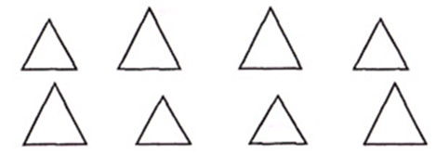
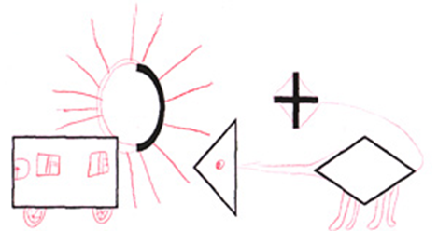
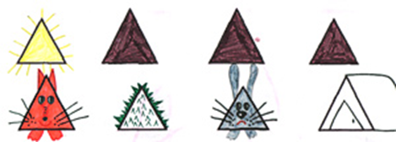
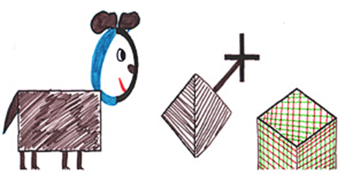
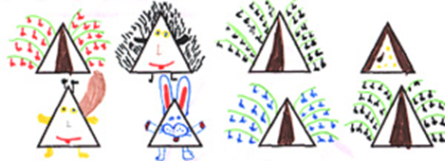
Интеграции уроков математики с уроками трудового обучения

Slide 15
Дети воспринимают лучше не готовые геометрические фигуры и тела, а созданные своими руками: вырезают и наклеивают, моделируют, вырезают развёртки и склеивают, образуют фигуры на подвижных моделях, перегибают бумагу …

Slide 16
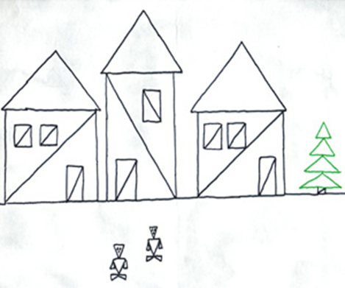
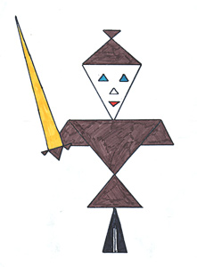
Изобразили город Треугольников.
Стражник города Треугольников.

Slide 17
Большой опыт общения с плоскими фигурами и объёмными телами уже имеет дошкольник, нужно этот опыт не потерять, а развивать его дальше.
Креативность – это процесс дивергентного мышления, где под дивергентным мышлением понимается не направленное мышление, а способность мыслить вширь, т. е. видения различных сторон изучаемого объекта; умение мыслить “в разных направлениях”.
Развитие креативности способствует решению следующих задач:
Научить детей мыслить в разных направлениях;
Научить находить решения в нестандартных ситуациях;
Развить оригинальность мыслительной деятельности;
Научить детей анализировать сложившуюся проблемную ситуацию с разных сторон;
Развить свойства мышления, необходимые для дальнейшей плодотворной жизнедеятельности и адаптациии в быстро меняющемся мире.

Slide 18
К дивергентным задачам относятся задачи на поиск причин событий.
Вот несколько ситуаций, требуется определить причины их возникновения:
Утром Дима проснулся раньше обычного.
Солнце еще не ушло за горизонт, но уже стало темно.
Сидевший у ног хозяина пес грозно зарычал на маленького котенка.

Slide 19
Другой вариант вышеописанного задания: придумай и расскажи, что произошло у каждого из героев.
Ребенок должен понять эмоциональное состояние каждого из мальчиков и рассказать, что с ними произошло.

Slide 20
Второй вариант этого типа заданий: посмотри на рисунки и придумай сказку, в которой участвовали бы все эти персонажи.

Slide 21
Развитие творческих способностей младших школьников возможно через включение проектной деятельности.
Был создан проект « Моя родословная»;
Участники проекта: учащиеся 2,3, 4классов;
Учебный предмет: окружающий мир;
Продолжительность проекта: 4недели;
Получили:
Создали брошюры: « Наши имена», « Тайны наших фамилий», «Летопись наших семей»;
Создали фотоальбом семейных гербов;
Создали фотоальбом генеалогических древ.

Slide 22
Заключение
Развитие творческих способностей учащихся зависит от эффективности используемых учителем методов и приёмов и того, насколько творчески он подходит к данной проблеме.
Использование различных видов и форм творческих заданий позволило достичь определенного уровня в развитии творческих способностей, который оказался посильным для каждого ученика. Систематическая работа по развитию творческих способностей дает следующие результаты: дети вырастают любознательными, активными, умеющими учиться, настоящими мечтателями и фантазерами, людьми, способными видеть чудо в привычных вещах. Собственное творчество детей помогает прочнее усваивать и запоминать теоретические сведения. Легче решается проблема мотивации, дети сами проявляют желание творить. Важным моментом является то, что творческие работы привлекают внимание всех детей, здесь они открываются с положительной стороны.
Систематическое выполнение подобных заданий способствует повышению качества усвоения программного материала, что является целью любого учителя, и формирует стойкую положительную мотивацию к учению. Учение и обучение становится взаимоприятным как для ученика, так и для учителя, так как в процессе развития детей развивается и сам учитель, ученики будят в нём художника, творца. Подлинно творческий человек постоянно мотивирован на достижение успеха. И это установка и для ученика, и для учителя.

